Slide 1
부동산 AR & VR 앱 기획

Slide 2
목차
1. 선정이유 및 기획의도
2. 앱 정보 및 가능성
3. 사용자 유형분류
4. 관찰설계 및 조사

Slide 3
선정이유 및 기획의도
선정이유
바쁜 일상 속 이나, 코로나19로 인해 직접 가지 못할 때 AR증강현실로 볼 수 있다면 편리하다 생각하고, 대부분 사람들은 스마트폰 을 사용하니까 쉽게 다가갈 수 있겠다고 생각함
기획의도
AR증강현실로 내가 집의 내부를 3D모델로 볼 수 있고 집 주변 또한 3D모델로 볼 수 있도록 기획한 앱
어플 에서 카메라를 이용하여 건물 시세 및 매물 정보 확인가능
예측 & 전망
가전·가구·부동산 등 여러 산업 전반에서 VR(가상현실)·AR 기술을 활용한 비대면 서비스 인기가 높아지고 있다. 그 동안 VR·AR은 게임·동영상 등 엔터테인먼트 분야에 주로 활용됐지만 코로나를 계기로 시장이 넓어지고, 고객 호응도 커지고 있다.

Slide 4
어플 정보 및 가능성
VR 은 새로운 세상을 만들어내는 거고, AR 은 실제 공간에 3D를 표현한 것
주요 컨셉
AR증강현실 부동산 어플리케이션
목적
편리함
서비스 가능성
부동산 중개 앱 직방은 올 상반기 VR 홈 투어 서비스가 적용된 매물의 조회 수가 작년 같은 기간의 5.1배로 늘었고, 문의도 9.7배로 늘었고 조회 수는 VR이 없는 매물의 7.3배, 문의는 3.8배다
2017년 서비스를 처음 내놓을 때만 해도 집은 직접 봐야 한다 는 인식이 많았는데 코로나와 최근 부동산 시장 상황을 계기로 수요가 많이 늘어났다
참고자료
https://play.google.com/store/apps/details?id=com.r114.rgo&hl=ko
https://www.chosun.com/site/data/html_dir/2020/08/21/2020082100361.html?utm_source=naver&utm_medium=original&utm_campaign=news
https://blog.lgcns.com/1757
https://news.joins.com/article/21637890

Slide 5
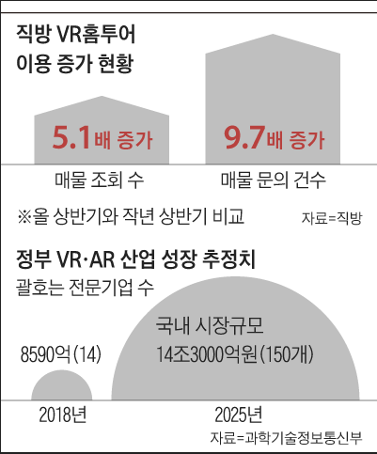
VR 이용증가 및 성장 추정치
◇커지는 VR·AR 시장
글로벌 VR·AR 시장이 2025년에는 현재의 6배 이상인 2800억 달러(약 333조원) 수준이 될 것으로 예측했다

Slide 6
사용자 유형분류
타겟층
가족, 직장인, 대학생
바쁜 일상인 사람
2~40대
사용자 요구조건 예측
한눈에 볼 수 있는 정보
정확한 정보
빠른 업데이트
사용자 특성
건물시세 및 매물정보 확인
편리함을 추구

Slide 7
관찰설계 및 조사
사용자 요구조건
보기에 쉽고 편리 해 야함
누구나 사용하기 편하게 사용법이 간단 해 야함
코로나19 시점에서 비대면적을 많이 원함
지역을 광범위하게 넓혀야 함
시세나 매물정보이기 때문에 업데이트 지속적으로 필요
벤치마킹 : 부동산GO, 직방 VR 홈 투어
부동산GO 기능
증강현실(AR)
건물, 토지 가격정보 및 매물정보
장점
카메라로 가져다 두기만 하면 정보 및 시세 나옴
편리함
단점
버그가 다소 심함
사용 가능한 반경이 짧음
건물은 시세가 나오지만 집이나 다른곳은 아직 업데이트가 안되있음
직방 VR 홈 투어 기능
3D 가상현실
원하는 방향으로 확인 가능
장점
방 내부를 3D로 보여짐
단점
부분 지역만 VR가능
허위매물 많음

Slide 8
